Slide 1
Das Spiel lebt

Slide 2
Progress Report

Slide 3
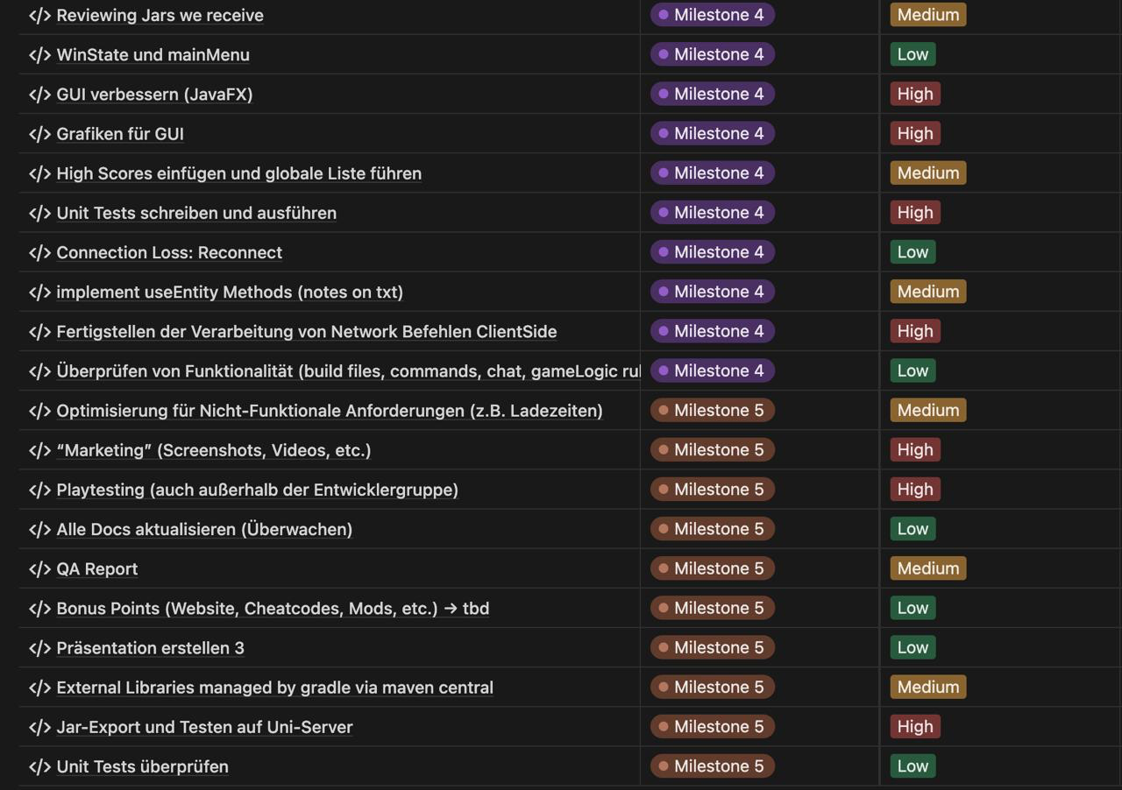

Slide 4
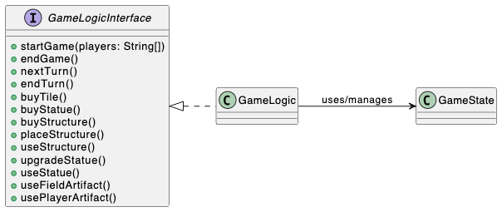
Rules to Code

Slide 5
Technology!
Design Pattern:
Observer
Mediator
Factory
Builder
Libraries:
Mockito
Gson

Slide 6
QA
Funktionale Anforderungen
Leistung & Performance
Sicherheit
Benutzerfreundlichkeit
Erweiterbarkeit und Wartung
Qualitätssicherung

Slide 7
About the Game

Slide 8

Player-Round
Game-round

Slide 9
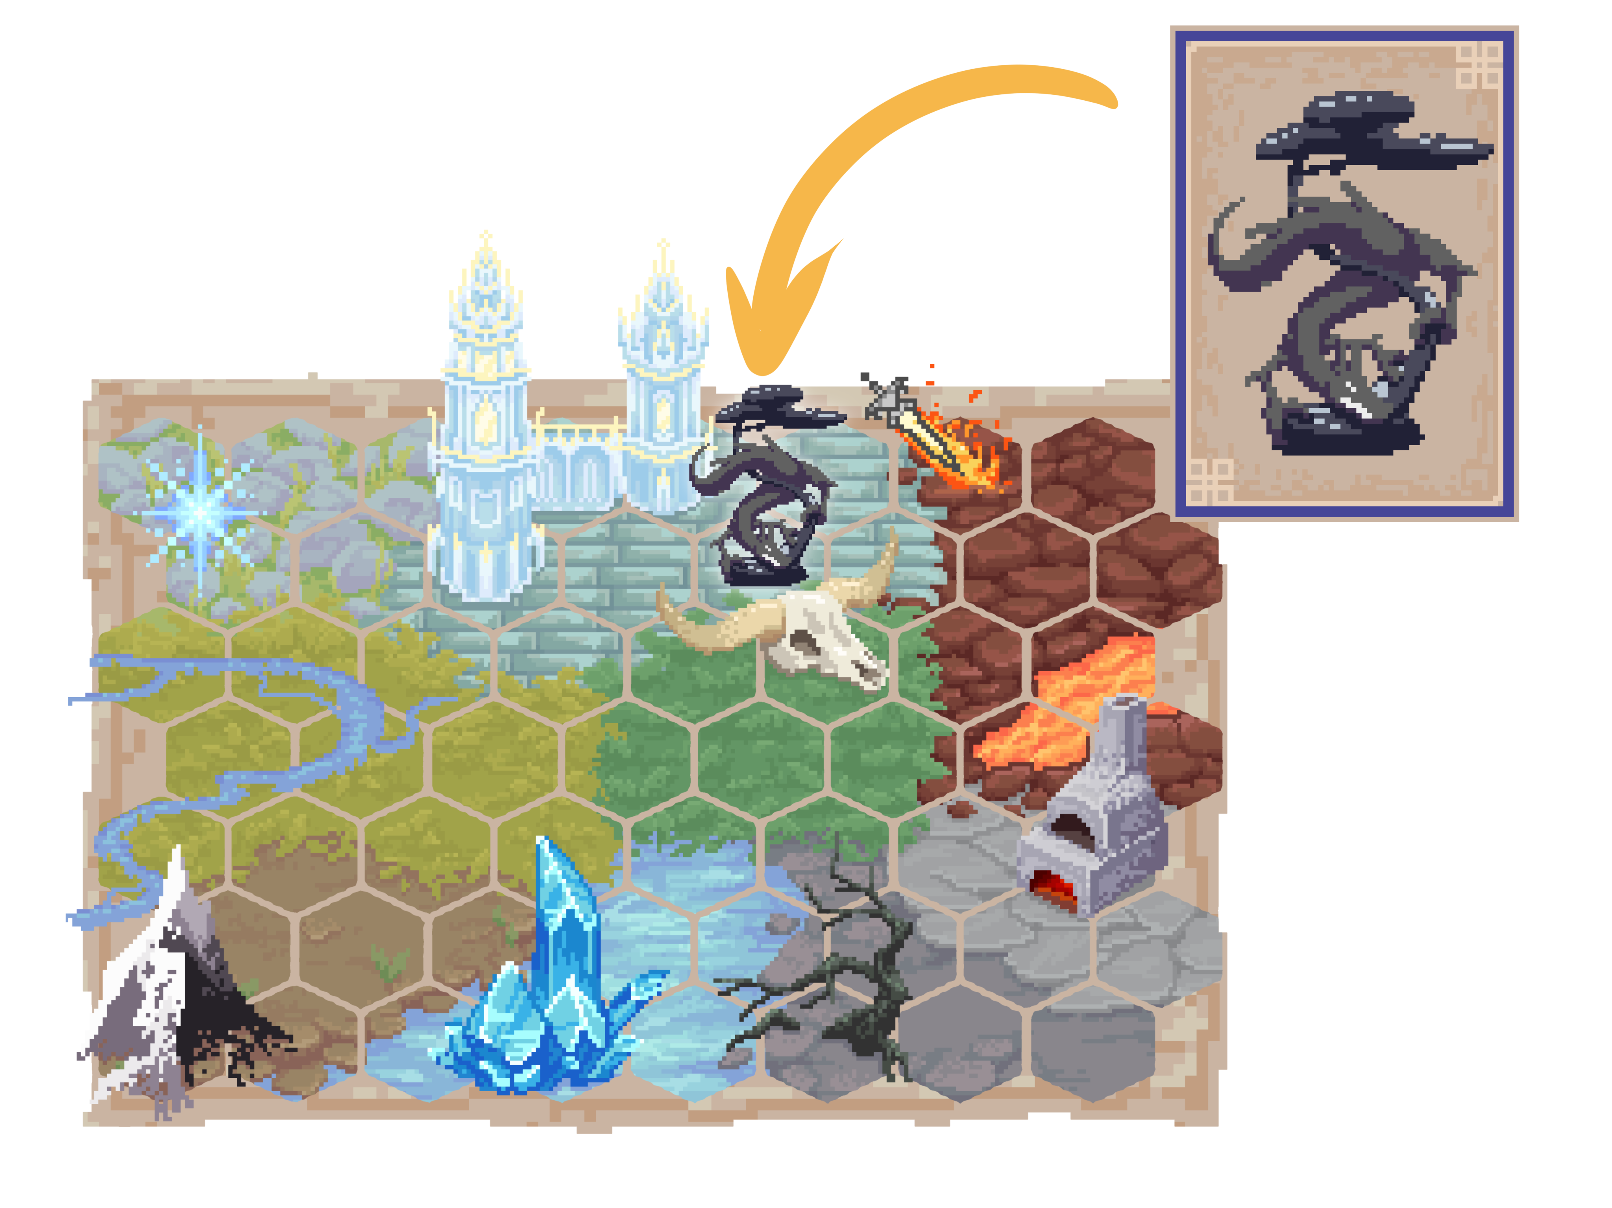

Slide 10
Demo

Slide 11
Next Level: Wir sind bereit

